Slide 1
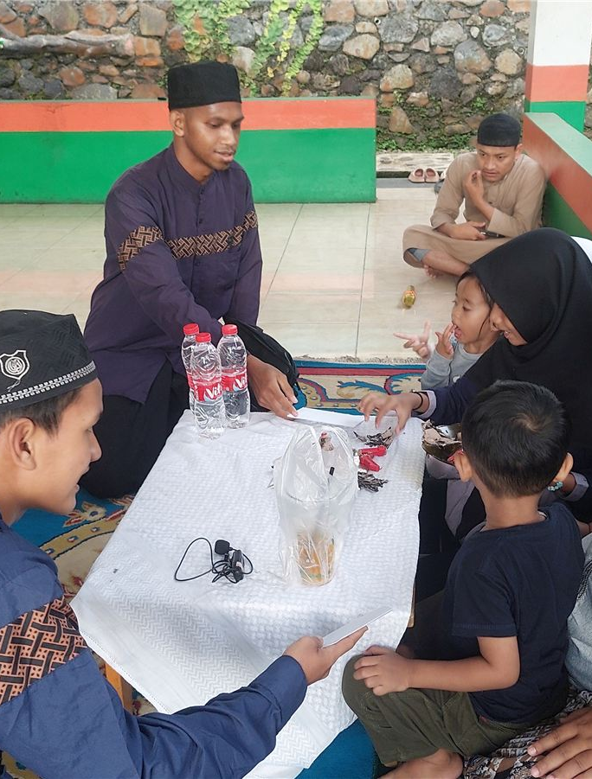

PELATIHAN TIM ADMIN
Kelola website
An-Nahl
Bagikan kegiatan.
Jaga informasi tetap terbaru.
10 slide / ±40 menit / Demo & latihan
01 / 10
Notes:
SLIDE 1: Pelatihan Admin Website An-Nahl
DURASI: 2 menit
UCAPKAN
Assalamu’alaikum warahmatullahi wabarakatuh. Terima kasih teman-teman sudah hadir. Hari ini kita akan belajar mengelola website An-Nahl yang sudah dibuat. Website ini menjadi tempat orang mengenal pondok, melihat kegiatan, mendaftar, berdonasi, dan menghubungi pengurus. Tugas kita sebagai admin adalah menjaga informasi itu tetap benar dan memperbaruinya saat ada perubahan.
Setelah sesi ini, teman-teman diharapkan bisa masuk ke ruang pengurus, membuat berita, memperbarui informasi, dan menindaklanjuti kiriman. Kita akan melihat contoh, lalu mencoba bersama. Jadi tidak perlu menghafal semua tombol hari ini. Fokus dulu pada alurnya: siapkan, periksa, simpan, lalu cek hasilnya.
DEMO / CARA MENYAMPAIKAN
1. Tampilkan slide pembuka, sapa peserta, lalu sampaikan target sesi.
2. Jika perlu, buka beranda publik selama sekitar 20 detik untuk memberi konteks.
TANYAKAN
Siapa yang sudah pernah mengunggah artikel atau mengelola akun media sosial?
JAWABAN / ARAHAN
Gunakan jawaban untuk menyesuaikan tempo. Jika mayoritas baru, tunjukkan satu langkah lalu tunggu peserta.
TRANSISI
Kita mulai dengan mengenali ruang kerja dan pembagian tugasnya.
SUMBER
Panduan_Pengguna_An-Nahl_2026-10-30.pdf, bagian 1–3 dan 24. Screenshot lokal 30 Oktober 2026; panel pengurus menggunakan data demo. Naskah pelatihan disusun 31 Oktober 2026.
Foto sampul asli: public/media/78c6f97a9f7e7c1c-1600.jpg, dirujuk src/data/photos.js sebagai foto Beranda.

Slide 2
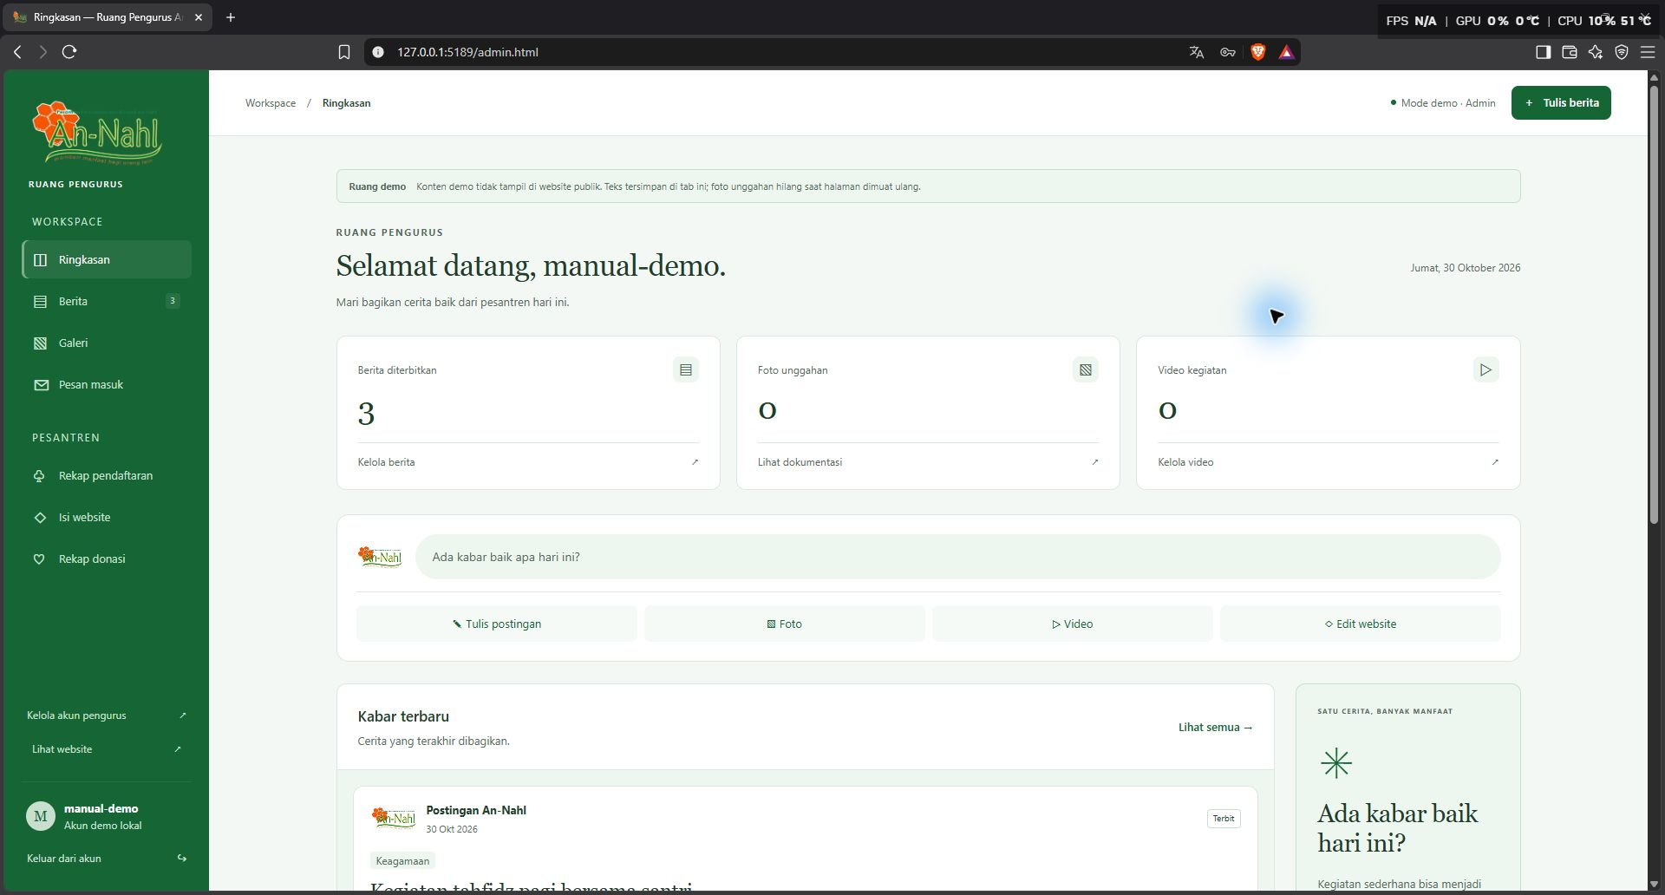
RUANG KERJA
Kenali panel pengurus
Penulis
Menyiapkan dan mengedit
draft berita miliknya.
Admin
Meninjau, menerbitkan,
dan mengelola kiriman.
Mulai dari Ringkasan, lalu pilih tugas di menu kiri.
02 / 10
Notes:
SLIDE 2: Kenali ruang kerja dan peran
DURASI: 3 menit
UCAPKAN
Ada halaman publik yang dilihat pengunjung, dan ada Ruang Pengurus untuk mengelolanya. Di dalam Ruang Pengurus, Ringkasan adalah halaman awal. Kita bisa melihat jumlah konten dan memakai tombol cepat untuk bekerja. Menu di sebelah kiri membantu kita memilih tugas. Berita untuk artikel, Galeri untuk dokumentasi, Isi website untuk informasi halaman, lalu Pesan masuk dan Rekap untuk kiriman.
Perannya juga berbeda. Penulis menyiapkan dan mengedit draft berita miliknya. Admin meninjau serta menerbitkan berita, mengelola halaman, galeri, pesan, rekap, dan peran akun. Jadi kalau menu seorang Penulis lebih sedikit, itu sesuai pembagian aksesnya. Untuk hari ini, kita belajar dari sudut pandang tim Admin.
DEMO / CARA MENYAMPAIKAN
1. Buka Ringkasan atau tunjukkan screenshot. Sorot menu kiri dan tombol Tulis berita.
2. Tunjukkan posisi Lihat website dan Kelola akun pengurus tanpa mengubah akun.
TANYAKAN
Kalau hanya ingin memperbaiki nomor kontak pondok, kita masuk ke Berita atau Isi website?
JAWABAN / ARAHAN
Isi website, karena yang diubah adalah informasi halaman.
TRANSISI
Sebelum memakai menu-menu ini, pastikan kita masuk dengan akun yang benar.
SUMBER
Panduan_Pengguna_An-Nahl_2026-10-30.pdf, bagian 2, 10, 22. Screenshot lokal 30 Oktober 2026; panel pengurus menggunakan data demo. Naskah pelatihan disusun 31 Oktober 2026.

Slide 3
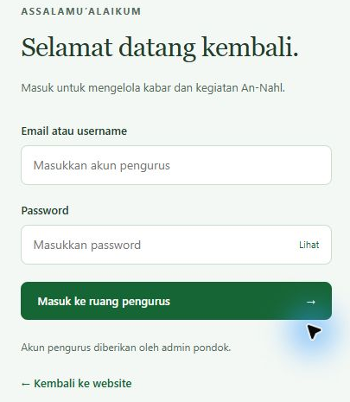
AKSES AKUN
Masuk dan mulai bekerja
01
Buka /login.html
Tambahkan pada domain website.
02
Masukkan email dan password
Gunakan akun pengurus yang diberikan.
03
Periksa nama dan peran
Pastikan mode demo atau produksi.
Latihan di produksi cukup disimpan sebagai draft.
03 / 10
Notes:
SLIDE 3: Masuk dan mulai bekerja
DURASI: 3 menit
UCAPKAN
Buka alamat domain website, lalu tambahkan /login.html. Masukkan email dan password akun pengurus, kemudian klik Masuk ke ruang pengurus. Setelah masuk, cek nama dan peran akun. Untuk pertama kali, pengelola akan menyiapkan akun dan memberikan tautan aktivasi. Buat password minimal sepuluh karakter. Kalau tautannya kedaluwarsa atau lupa password, hubungi pengelola karena halaman login belum menyediakan reset mandiri.
Saat latihan, gunakan mode demo jika disediakan. Tanda Ruang demo berarti pekerjaan kita tidak masuk ke halaman publik. Keberhasilan di demo belum membuktikan penyimpanan produksi. Bila demo tidak tersedia, kita cukup menyimpan berita latihan sebagai draft. Untuk latihan menerbitkan atau mengubah galeri dan halaman, gunakan lingkungan latihan yang sudah disiapkan.
DEMO / CARA MENYAMPAIKAN
1. Tunjukkan alamat /login.html dan letak isian email serta password.
2. Masuk tanpa memperlihatkan password di layar proyektor. Periksa nama, peran, serta penanda demo.
TANYAKAN
Sesudah login, dua hal apa yang harus kita cek sebelum mulai?
JAWABAN / ARAHAN
Identitas/peran akun dan apakah sedang berada di demo atau produksi.
TRANSISI
Sekarang kita coba tugas yang paling sering dilakukan: membuat berita kegiatan.
SUMBER
Panduan_Pengguna_An-Nahl_2026-10-30.pdf, bagian 9 dan 23. Screenshot lokal 30 Oktober 2026; panel pengurus menggunakan data demo. Naskah pelatihan disusun 31 Oktober 2026.

Slide 4
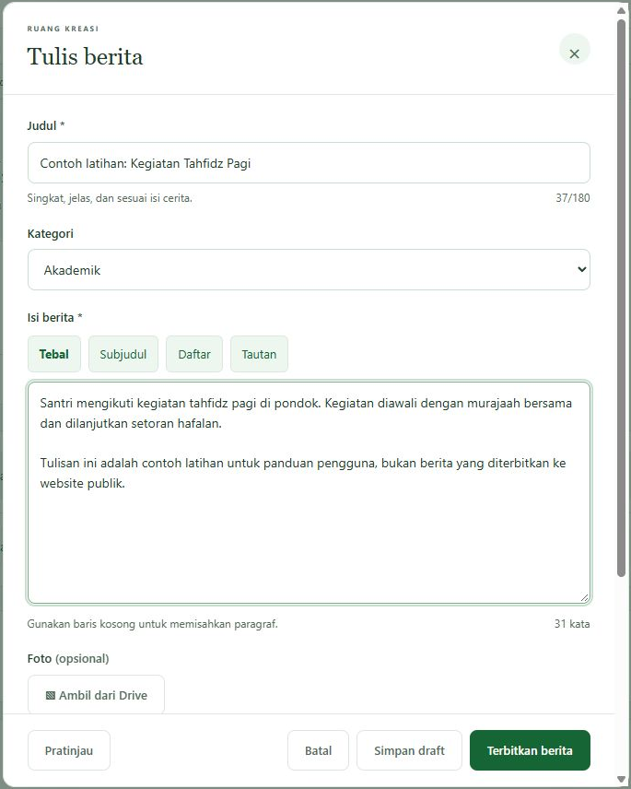
KONTEN / BERITA
Berita kegiatan
01
Tulis cerita yang jelas
Isi judul, kategori, kegiatan, waktu,
tempat, dan orang yang terlibat.
02
Tambahkan foto → Pratinjau
Baca ulang sebelum disimpan.
03
Simpan draft atau terbitkan
Draft belum tampil. Admin menerbitkan.
Setelah terbit, cek kembali halaman publik.
04 / 10
Notes:
SLIDE 4: Berita: tulis, cek, lalu terbitkan
DURASI: 6 menit
UCAPKAN
Klik Tulis berita. Buat judul yang jelas, pilih kategori, lalu tulis kegiatan apa, siapa yang terlibat, kapan, dan di mana. Misalnya judul Latihan: Kegiatan Tahfidz Pagi. Tambahkan foto dan keterangannya bila perlu. Setelah itu, buka Pratinjau supaya kita membaca hasil seperti pengunjung.
Ada perbedaan penting: Simpan draft menyimpan pekerjaan di website tetapi belum menampilkannya ke publik. Terbitkan berita membuatnya dapat dibaca pengunjung. Salinan otomatis di browser hanya bantuan pemulihan teks; kita tetap perlu menyimpan draft. Admin menerbitkan, sedangkan Penulis menyiapkan draft miliknya.
Untuk mengedit, buka Berita lalu gunakan pencarian atau filter status. Berhati-hati saat mengedit berita yang sudah terbit: jika memilih Simpan draft, berita kembali menjadi draft dan tidak tampil di daftar publik. Setelah terbit, buka halaman publik dan muat ulang untuk mengecek hasil.
DEMO / CARA MENYAMPAIKAN
1. Di demo: Tulis berita → judul latihan → kategori Keagamaan → dua paragraf → foto jika ada.
2. Klik Pratinjau, perbaiki satu kesalahan, lalu Simpan draft dan tunggu pesan berhasil.
3. Buka kembali melalui menu Berita. Tunjukkan Terbitkan berita di demo. Di produksi, pertahankan contoh sebagai draft.
TANYAKAN
Kalau draft sudah tersimpan, apakah pengunjung sudah bisa membacanya?
JAWABAN / ARAHAN
Belum. Berita harus diterbitkan oleh Admin.
TRANSISI
Selain artikel, kita juga bisa menambahkan foto dan video kegiatan ke galeri.
SUMBER
Panduan_Pengguna_An-Nahl_2026-10-30.pdf, bagian 11–13. Screenshot lokal 30 Oktober 2026; panel pengurus menggunakan data demo. Naskah pelatihan disusun 31 Oktober 2026.

Slide 5
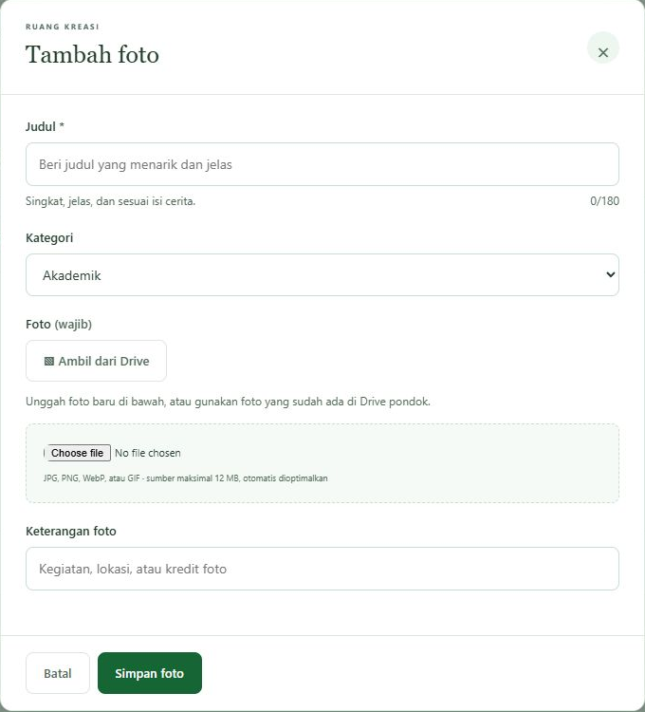
KONTEN / GALERI
Foto dan video kegiatan
Foto unggahan
Tambah foto → judul & kategori
→ pilih foto → Simpan foto
Video
Tautan YouTube → Simpan video
Galeri langsung disimpan, tanpa tahap draft.
05 / 10
Notes:
SLIDE 5: Galeri: foto dan video kegiatan
DURASI: 4 menit
UCAPKAN
Pada Galeri, pilih Foto unggahan lalu Tambah foto. Isi judul dan kategori, pilih foto dari Drive atau perangkat, lalu simpan. Tunggu pengoptimalan foto selesai sebelum menyimpan. Sumber foto maksimal dua belas megabita; gunakan JPG, PNG, WebP, atau GIF. Bila ditolak, kecilkan berkas dan pilih ulang. Foto dari ponsel yang berformat HEIC perlu dikonversi dulu.
Untuk video, masukkan tautan YouTube yang dapat dibuka pengunjung. Menu ini tidak menerima unggahan MP4. Foto unggahan dan video tidak memiliki tahap draft seperti berita; setelah penyimpanan berhasil, periksa galeri publik. Karena itu, latihan simpan galeri dilakukan di demo.
Ada juga Foto folder sebagai koleksi dokumentasi. Koleksi itu dapat dicari dan dilihat, tetapi sumbernya tidak dihapus lewat browser. Penghapusan postingan foto atau video tidak mempunyai Arsip untuk memulihkan kartu. Pastikan kartu yang dipilih sudah benar sebelum menghapus.
DEMO / CARA MENYAMPAIKAN
1. Tunjukkan Galeri → Foto unggahan → Tambah foto. Pilih foto latihan di demo, isi judul dan kategori.
2. Tunjukkan tombol Simpan foto serta tab Video dan isian Link YouTube. Jangan hapus konten asli.
TANYAKAN
Untuk menambahkan video, kita mengunggah MP4 atau menempel tautan YouTube?
JAWABAN / ARAHAN
Menempel tautan YouTube yang bisa diputar pengunjung.
TRANSISI
Kalau yang berubah adalah jadwal, biaya, atau kontak, kita memakai menu Isi website.
SUMBER
Panduan_Pengguna_An-Nahl_2026-10-30.pdf, bagian 14–15. Screenshot lokal 30 Oktober 2026; panel pengurus menggunakan data demo. Naskah pelatihan disusun 31 Oktober 2026.

Slide 6
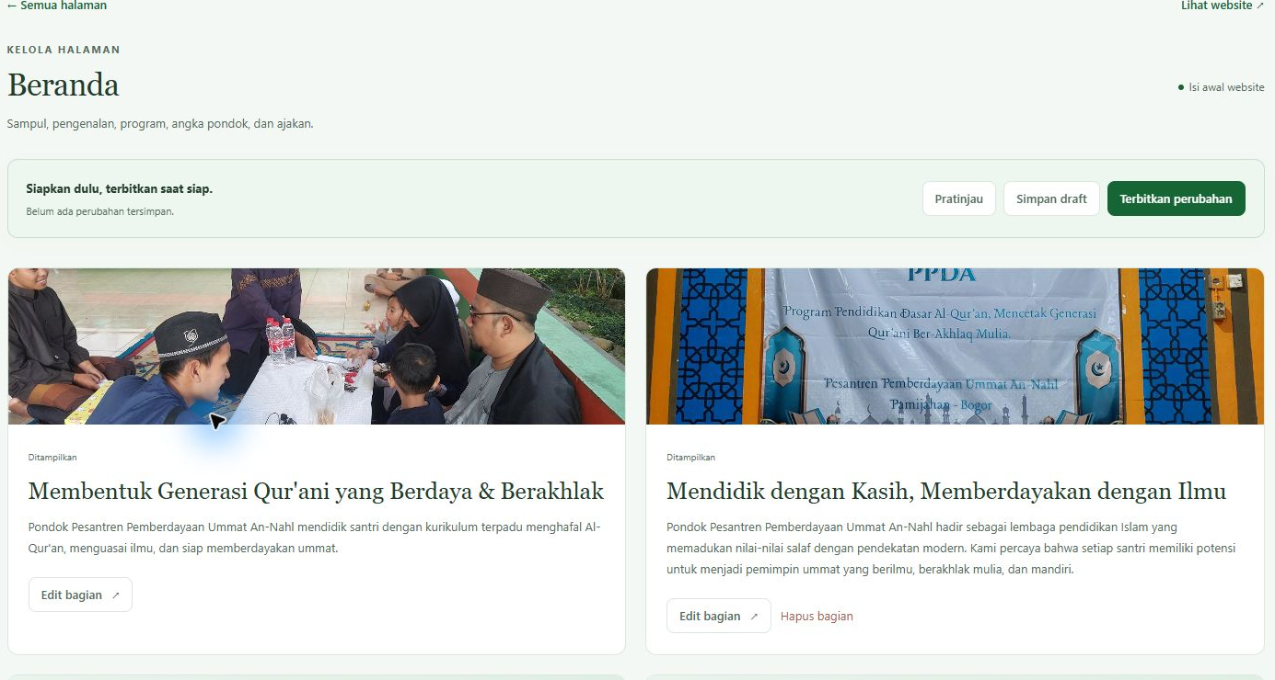
ISI WEBSITE
Perbarui informasi halaman
01 Pilih halaman
02 Edit bagian
03 Simpan draft
& Pratinjau
04 Terbitkan
perubahan
Cek desktop dan ponsel.
Terbitkan tiap halaman.
Program, biaya, kontak, rekening, dan QRIS resmi.
06 / 10
Notes:
SLIDE 6: Perbarui informasi halaman
DURASI: 5 menit
UCAPKAN
Isi website dipakai untuk memperbarui informasi tanpa mengedit kode. Kita bisa mengatur Beranda, Tentang, Program, informasi pendaftaran, donasi, kontak, pengantar berita dan galeri, serta identitas footer dan WhatsApp. Pilih halaman, cari bagian yang sesuai, lalu klik Edit bagian.
Setelah selesai mengisi, klik Selesai mengedit. Tombol itu baru menerapkan perubahan di editor. Lanjutkan dengan Simpan draft, cek Pratinjau desktop dan ponsel, kemudian Terbitkan perubahan. Kalau mengedit beberapa halaman, setiap halaman perlu disimpan dan diterbitkan masing-masing. Setelah terbit, buka halaman publik dan muat ulang.
Perhatikan informasi seperti biaya, jadwal, nomor kontak, dan rekening. Gunakan data yang sudah disepakati pondok. Untuk QRIS, buka Informasi donasi, bagian Metode Pembayaran, lalu pilih gambar QRIS resmi. Setelah dipasang, cek kode dan tujuan pembayaran. Bagian tertentu bisa disembunyikan lalu dipulihkan, tetapi perubahan tampil setelah diterbitkan.
DEMO / CARA MENYAMPAIKAN
1. Di demo: Isi website → pilih Beranda → Edit bagian → ubah satu teks contoh → Selesai mengedit.
2. Simpan draft → Pratinjau Desktop dan Ponsel → kembali ke editor. Tunjukkan Terbitkan perubahan di demo.
3. Sebutkan lokasi Kontak & lokasi dan Informasi donasi tanpa mengganti informasi asli.
TANYAKAN
Setelah menekan Selesai mengedit, apakah halaman publik langsung berubah?
JAWABAN / ARAHAN
Belum. Simpan draft, tinjau, lalu Terbitkan perubahan.
TRANSISI
Website juga menerima kiriman. Kita perlu tahu tempat membaca dan menindaklanjutinya.
SUMBER
Panduan_Pengguna_An-Nahl_2026-10-30.pdf, bagian 16–18. Screenshot lokal 30 Oktober 2026; panel pengurus menggunakan data demo. Naskah pelatihan disusun 31 Oktober 2026.

Slide 7
KIRIMAN PENGUNJUNG
Pesan dan rekap
01
02
03
Pesan kontak
Pendaftaran
Donasi
Baca di Pesan masuk.
Hubungi pengirim,
lalu simpan status.
Buka Google Sheets.
Cek data dan lampiran,
lalu hubungi wali.
Buka Google Sheets.
Cocokkan konfirmasi
dengan dana masuk.
Status tidak otomatis
mengirim balasan.
Gunakan akun Google
yang diberi akses.
Ekspor Excel tersedia
untuk salinan rekap.
07 / 10
Notes:
SLIDE 7: Tindak lanjuti pesan dan rekap
DURASI: 4 menit
UCAPKAN
Pesan kontak dibaca di Pesan masuk. Klik Lihat isian, baca kebutuhan pengirim, lalu hubungi melalui email atau nomor yang dicantumkan. Setelah ditangani, ubah status menjadi diproses atau selesai dan klik Simpan status. Mengubah status tidak mengirim balasan otomatis.
Pendaftaran dan konfirmasi donasi memakai Google Sheets. Buka menu rekap yang sesuai, lalu klik Edit / hapus rekap di Google Sheets dengan akun Google yang sudah diberi izin. Cek data serta lampiran sebelum menghubungi wali atau donatur. Jangan mengubah judul kolom, susunan, atau tab rekap tanpa koordinasi.
Khusus donasi, cocokkan bukti dan nominal dengan penerimaan bank atau e-wallet. Formulir konfirmasi bukan verifikasi pembayaran. Rekap donasi dapat diekspor sebagai Excel untuk salinan kerja. Di screenshot demo, pesan masih kosong; kita gunakan contoh cerita, bukan menampilkan data pendaftar atau donatur.
DEMO / CARA MENYAMPAIKAN
1. Tunjukkan lokasi Pesan masuk, Rekap pendaftaran, dan Rekap donasi. Gunakan data contoh bila ada.
2. Jelaskan satu contoh: wali bertanya syarat pendaftaran → balas lewat kontaknya → simpan status selesai.
3. Jika Google Sheets belum bisa dibuka, tunjukkan langkah dari screenshot/manual; jangan memperlihatkan data pribadi di proyektor.
TANYAKAN
Jika sebuah pesan kita ubah menjadi selesai, apakah pengirim otomatis menerima balasan?
JAWABAN / ARAHAN
Tidak. Balasan dilakukan melalui kanal kontak pengirim.
TRANSISI
Berikutnya, kita pelajari pengaturan akun dan cara memperbaiki kesalahan.
SUMBER
Panduan_Pengguna_An-Nahl_2026-10-30.pdf, bagian 19–21. Screenshot lokal 30 Oktober 2026; panel pengurus menggunakan data demo. Naskah pelatihan disusun 31 Oktober 2026.

Slide 8
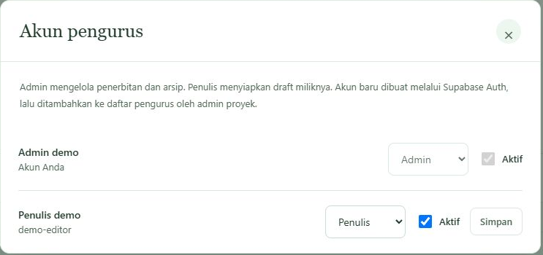
AKUN & PEMULIHAN
Akses dan riwayat
Peran dan status aktif
Admin mengatur akses pengurus lain.
Akun baru dibantu pengelola teknis.
Izin Google diatur terpisah.
Berita terhapus
Isi halaman
Foto dan video
Arsip → pulihkan ke draft
→ cek → terbitkan lagi
Pulihkan riwayat
sebagai draft, lalu tinjau.
Galeri tidak memiliki Arsip.
Periksa sebelum menghapus.
08 / 10
Notes:
SLIDE 8: Atur akses dan pulihkan pekerjaan
DURASI: 3 menit
UCAPKAN
Di Kelola akun pengurus, Admin dapat mengatur peran dan status aktif pengurus lain. Peran Penulis untuk menyiapkan draft; Admin untuk pengelolaan penuh. Jangan mengubah akun sendiri lewat daftar ini. Akun baru dan tautan aktivasi disiapkan pengelola teknis. Izin website dan izin Google Sheets atau Drive diatur terpisah.
Kalau berita tidak sengaja dihapus, cari di Arsip, lalu Pulihkan ke draft. Periksa lagi sebelum diterbitkan. Untuk isi halaman, buka Riwayat penerbitan halaman dan pulihkan sebagai draft. Riwayat berita juga bisa memuat teks versi sebelumnya, tetapi tetap memakai foto saat ini. Ini berbeda dari galeri yang tidak punya Arsip.
Kalau penyimpanan ditolak karena ada pengurus lain yang mengedit, simpan salinan teks penting, buka versi terbaru, lalu sepakati perubahan. Jika ada kendala, catat menu, waktu, langkah terakhir, dan pesan yang muncul untuk dikirim ke pengelola.
DEMO / CARA MENYAMPAIKAN
1. Tunjukkan daftar akun demo tanpa mengubah akses peserta.
2. Tunjukkan filter Arsip pada Berita dan lokasi Riwayat penerbitan halaman. Gunakan konten latihan jika mendemokan pemulihan.
TANYAKAN
Berita yang dipulihkan dari Arsip langsung terbit atau kembali menjadi draft?
JAWABAN / ARAHAN
Kembali menjadi draft; perlu ditinjau dan diterbitkan lagi.
TRANSISI
Sekarang teman-teman mencoba sendiri. Kita mulai dari satu berita latihan.
SUMBER
Panduan_Pengguna_An-Nahl_2026-10-30.pdf, bagian 13, 18, 22, 25. Screenshot lokal 30 Oktober 2026; panel pengurus menggunakan data demo. Naskah pelatihan disusun 31 Oktober 2026.

Slide 9
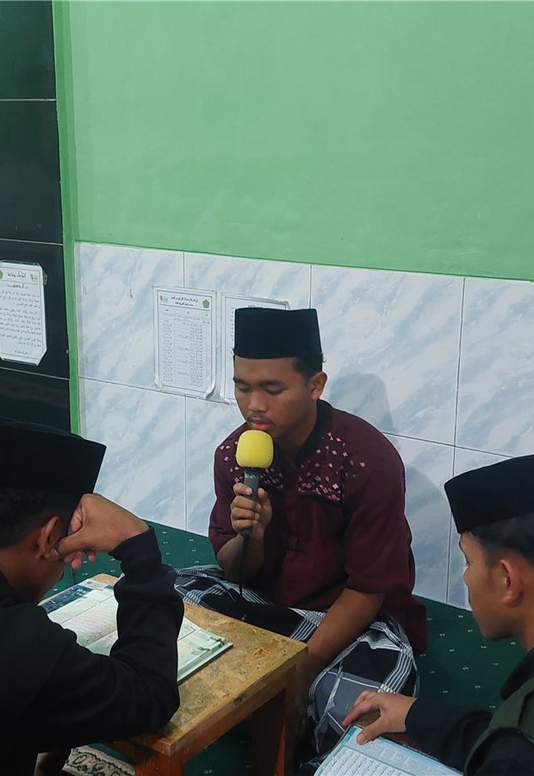
SEKARANG GILIRAN KALIAN
Latihan
berita kegiatan
7
menit
“Latihan: Kegiatan Tahfidz Pagi”
Tulis 2 paragraf → foto jika ada → Pratinjau
Simpan draft → minta teman mengecek
Kategori Keagamaan. Terbitkan latihan hanya di demo.
09 / 10
Notes:
SLIDE 9: Latihan: satu berita kegiatan
DURASI: 7 menit
UCAPKAN
Sekarang silakan buat berita berjudul Latihan: Kegiatan Tahfidz Pagi. Pilih kategori Keagamaan. Tulis dua paragraf: paragraf pertama menjelaskan kegiatan, waktu, dan tempat; paragraf kedua menjelaskan manfaatnya. Gunakan data contoh. Tambahkan foto yang sudah disiapkan bila tersedia. Buka Pratinjau, lalu simpan draft.
Setelah selesai, minta teman di sebelah mengecek judul, isi, kategori, dan foto. Temukan kembali draft lewat menu Berita. Untuk yang memakai demo, kita bisa lanjut mencoba menerbitkan di demo. Di produksi, biarkan berita latihan sebagai draft dan jangan terbitkan.
Target latihan ini adalah setiap peserta bisa menemukan draft kembali dan menjelaskan bedanya dengan berita terbit. Jika belum selesai, angkat tangan agar kita bantu dari langkah terakhir, bukan mengulang semuanya.
DEMO / CARA MENYAMPAIKAN
1. Berikan 4 menit untuk bekerja, 2 menit untuk saling memeriksa dan koreksi, serta 1 menit untuk berbagi hasil.
2. Berkeliling atau minta peserta menyebutkan tombol terakhir yang dipakai. Dampingi peserta yang belum berhasil menyimpan.
3. Jika perangkat atau akun terbatas, latihan berpasangan: satu menjalankan, satu menjelaskan, lalu bertukar.
TANYAKAN
Tunjukkan draft kalian. Apa yang harus dilakukan sebelum berita ini boleh tampil untuk pengunjung?
JAWABAN / ARAHAN
Cek fakta dan foto, tinjau pratinjau, lalu Admin menerbitkan dan memeriksa halaman publik.
TRANSISI
Kita tutup dengan kebiasaan kerja yang perlu dipakai setelah pelatihan ini.
SUMBER
Panduan_Pengguna_An-Nahl_2026-10-30.pdf, bagian 11 dan 23–24; skenario latihan disusun untuk sesi ini. Screenshot lokal 30 Oktober 2026; panel pengurus menggunakan data demo. Naskah pelatihan disusun 31 Oktober 2026.
Foto latihan asli: public/media/efc3c76e6e6f427e-1600.jpg, dirujuk src/data/photos.js sebagai foto Program.

Slide 10
KEBIASAAN KERJA TIM
Siap mengelola bersama
01
02
03
04
Periksa
Perbarui
Simpan
Cek publik
Cek nama, tanggal, foto, dan tautan sebelum terbit.
Sepakati penulis, peninjau, dan penanggung jawab rekap.
Simpan pekerjaan. Keluar dari akun. Gunakan manual saat perlu.
10 / 10
Notes:
SLIDE 10: Alur kerja setelah pelatihan
DURASI: 3 menit
UCAPKAN
Setelah sesi ini, gunakan urutan sederhana: periksa kiriman, perbarui informasi yang diperlukan, simpan, lalu cek hasil di halaman publik. Sebelum menerbitkan, cek nama, tanggal, ejaan, foto, dan tautan. Setelah selesai bekerja di perangkat bersama, simpan pekerjaan dan keluar dari akun.
Sebelum mulai bertugas, sepakati siapa yang menulis, siapa yang meninjau dan menerbitkan, serta siapa yang menangani pesan dan rekap. Untuk informasi penting seperti biaya, rekening, dan QRIS, pastikan ada sumber resmi dari pondok.
Terima kasih sudah mencoba bersama. Kalau ada langkah yang terlupa, gunakan manual PDF dan panduan ini. Bila menemukan kendala, catat pesan yang muncul dan hubungi pengelola tanpa membagikan password atau data pribadi. Sebelum ditutup, bagian mana yang masih ingin dicoba ulang? Wassalamu’alaikum warahmatullahi wabarakatuh.
DEMO / CARA MENYAMPAIKAN
1. Minta peserta menyebutkan kembali perbedaan draft dan terbit.
2. Tulis pembagian tugas yang disepakati tim. Berikan lokasi manual dan kontak pengelola yang benar saat sesi berlangsung.
3. Sediakan sekitar 1 menit untuk pertanyaan. Bila perlu penjelasan lebih panjang, lanjutkan diskusi setelah sesi utama.
TANYAKAN
Siapa penanggung jawab penulisan, penerbitan, serta pesan dan rekap di tim kita?
JAWABAN / ARAHAN
Isi berdasarkan kesepakatan tim saat pelatihan; presentasi ini tidak menetapkan nama atau jadwal pengurus.
TRANSISI
Akhiri sesi setelah memastikan peserta tahu tugas berikutnya dan tempat meminta bantuan.
SUMBER
Panduan_Pengguna_An-Nahl_2026-10-30.pdf, bagian 24–27. Screenshot lokal 30 Oktober 2026; panel pengurus menggunakan data demo. Naskah pelatihan disusun 31 Oktober 2026.

